Slide 1
Các bộ phận của máy tính:
Màn hình
Thân máy
Bàn phím
Chuột

Slide 2
NOTEPAD VÀ STICKY NOTES

Slide 3
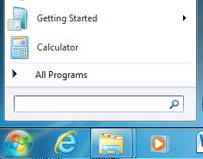
1. Khởi động Notepad
Gõ chữ Notepad.
Notepad
Nháy chuột vào nút Start góc dưới bên trái màn hình.

Slide 4
1. Khởi động Notepad
Em nháy chuột chọn biểu tượng Notepad xuất hiện trong Menu Start.

Slide 5
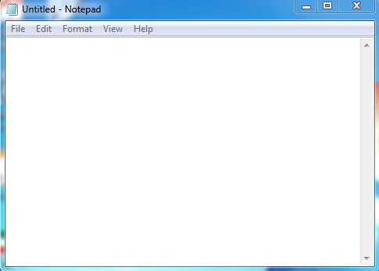
1. Khởi động Notepad

Slide 6
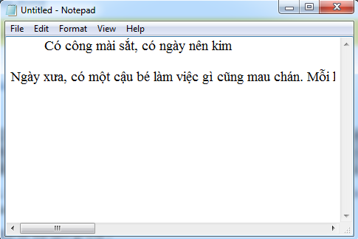
2. Một số chức năng của Notepad
Em có nhận xét gì về đoạn văn được gạch đỏ bên trên?

Slide 7
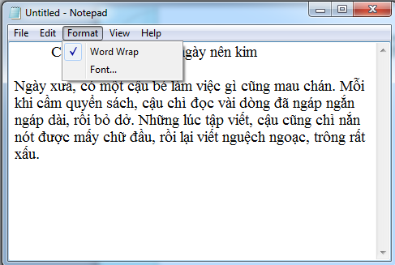
2. Một số chức năng của Notepad
Chức năng Word Wrap: Tự động xuống dòng ở cuối cửa sổ, giúp văn bản luôn nằm trong khuôn màn hình.
Em nháy chuột chọn Format.
Tiếp tục chọn Word Wrap.

Slide 8
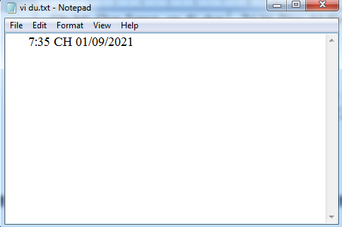
2. Một số chức năng của Notepad
Câu hỏi: Làm cách nào để chèn nhanh ngày giờ hiện tại vào trang Notepad?

Slide 9
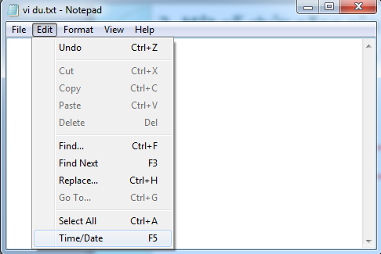
2. Một số chức năng của Notepad
Chức năng Time/Date: Chèn Ngày/Giờ.
Em nháy chuột chọn Edit.
Tiếp tục chọn Time/Date.

Slide 10
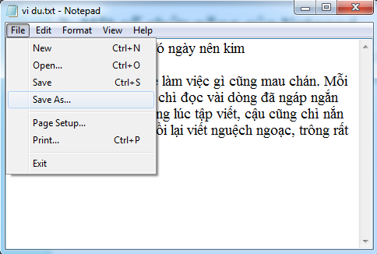
2. Một số chức năng của Notepad
Sau khi gõ xong văn bản theo định dạng Unicode, em phải lưu lại theo định dạng Unicode để không bị lỗi văn bản.
Em nháy chuột chọn menu File
Chọn Save As...

Slide 11
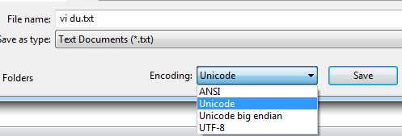
2. Một số chức năng của Notepad
Sau khi gõ xong văn bản theo định dạng Unicode, em phải lưu lại theo định dạng Unicode để không bị lỗi văn bản.
Em gõ tên bài vào ô File name
Chọn Unicode trong ô Encoding
Nháy chuột vào nút Save để lưu.

Slide 12
Bài tập:
1) Dùng Notepad để tạo văn bản có nội dung sau:
Nhà trường cung cấp cho chúng ta chiếc chìa khóa tri thức, còn việc học tập kiến thức là công việc cả đời.
2) Lưu văn bản trên theo định dạng Unicode và đặt tên là trithuc.txt

Slide 13
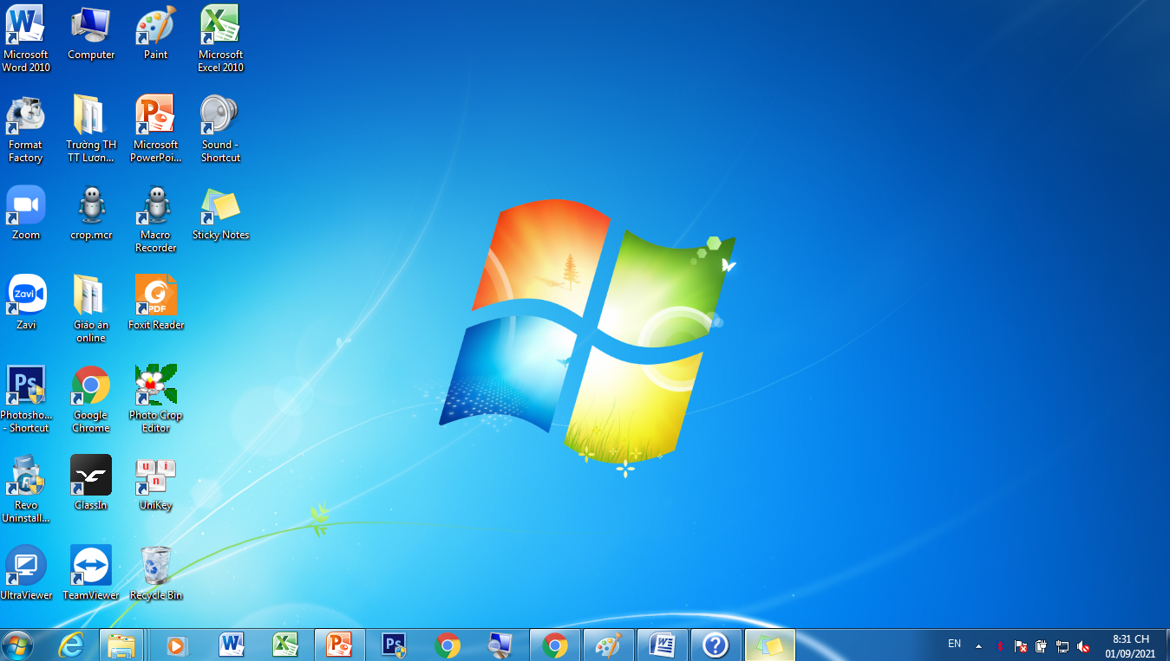
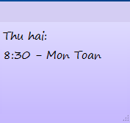
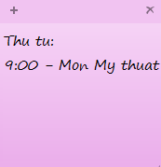
3. Sticky Notes
Sticky Notes là ứng dụng tạo những ghi chú lên màn hình.

Slide 14
3. Sticky Notes
Mở Sticky Notes:
Gõ chữ Sticky Notes.
Sticky Notes
Nháy chuột vào nút Start góc dưới bên trái màn hình.

Slide 15
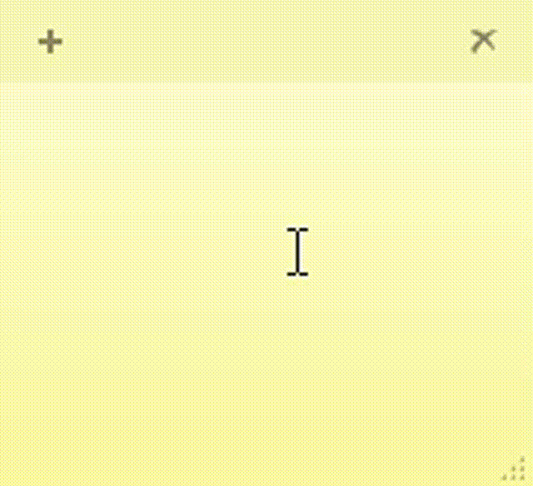
3. Sticky Notes
Gõ ghi chú vào phần con trỏ đang nhấp nháy.

Slide 16
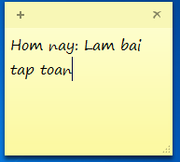
3. Sticky Notes
Ctrl + L : căn trái chữ

Slide 17
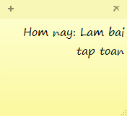
3. Sticky Notes
Ctrl + R : căn phải chữ

Slide 18
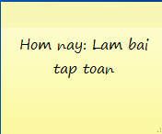
3. Sticky Notes
Ctrl + E: căn giữa chữ

Slide 19
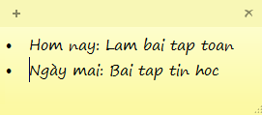
3. Sticky Notes
Ctrl + Shift + L: đánh dấu đầu dòng

Slide 20
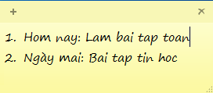
3. Sticky Notes
Ctrl + Shift + L + L: đánh số thứ tự

Slide 21
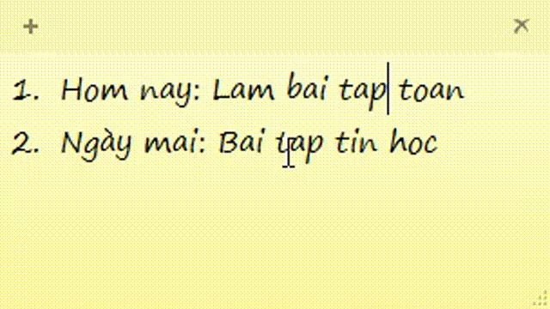
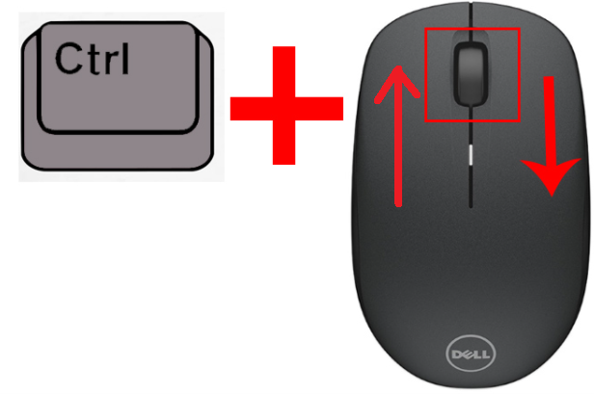
3. Sticky Notes
Ctrl + (lăn chuột lên, xuống): tăng, giảm kích thước chữ

Slide 22
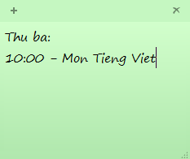
3. Sticky Notes
Tạo giấy ghi chú mới:
Nhấp chuột vào dấu cộng để thêm giấy ghi chú mới.

Slide 23
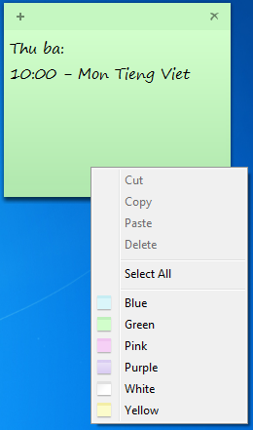
3. Sticky Notes
Đổi màu giấy ghi chú:
Em nhấp phải chuột vào phần nội dung.
Nhấp chuột trái vào một màu để chọn.

Slide 24
4. Bài tập:
Dùng Sticky Notes để tạo 2 ghi chú cho công việc cần làm trong tuần.

